Slide 1
第一章节 AI如何改变人类群体的信息获取与意见形成？

Slide 2
研究背景
搜索引擎通常向用户展示多个来源、链接和证据线索，
生成式AI则越来越多地以“直接答案—综合解释—继续追问”的形式组织信息。
research problem的诞生：群体层面上，如果大量成员依赖相同模型、相似训练数据、相同检索系统和相近的回答生成逻辑，他们看似独立作出的判断，实际上可能包含相同的信息遗漏、叙事框架和错误。另一种可能是，不同观点的群体在和LLM交互之后，可能会强化其观点
现实举例：比如微博智搜，微信智搜等融合了搜索引擎的AI搜索助手

Slide 3
研究背景：LLM为何可能产生相反的群体影响？
路径一：共同信息来源 → 群体收敛
路径二：立场条件化生成 → 群体分化
模型输出同质性：Artificial Hivemind 发现，开放式生成存在模型内重复和模型间同质性。
动机性怀疑与偏向性吸收：人们更容易接受与既有态度一致的论据，并反驳不一致的论据。Taber & Lodge, 2006
算法单一化：多个决策者使用同一算法时，其判断可能产生相关性；个体层面的算法性能无法直接保证系统层面的结果。
用户条件化生成：当初始立场进入提示或对话历史时，LLM可能生成更多立场一致的信息。
LLM代理模拟已经发现：一般提示下代理趋向共识；加入确认偏误提示后，系统出现意见碎片化。Chuang et al., 2024
这部分研究认为，当成员反复接触共同信息并对其赋予正向权重时，初始意见差距可能缩小。
这部分研究认为：算法个性化模型筛选信息可能与网络结构共同产生意见聚类和极化。

Slide 4
研究缺口
输出—暴露缺口：LLM回答相似是否会转化为成员实际信息暴露和传播的相似，尚不清楚。
信息—意见缺口：暴露与传播的变化如何进入个体意见更新并形成群体分布，尚未得到分层识别。
干预缺口：改变LLM使用结构能否改变信息过程，并减弱已经观察到的群体意见演化现象，尚未检验。
缺口四：现有LLM社会仿真存在循环效度问题
已有研究已经证明可以根据调查或访谈构造LLM代理。例如，Argyle等人使用真实调查背景构造“硅样本”，Park等人使用1,052人的访谈和调查建立生成式代理。但如果同一个LLM同时扮演人类代理和共同信息源，模型自身的偏好会同时进入行为生成和信息生成，机械地产生同质化。
缺口五：缺少可验证的微观—宏观桥梁
真实人群实验通常规模有限，难以观察数千或数万使用者长期使用共同LLM的系统结果。

Slide 5
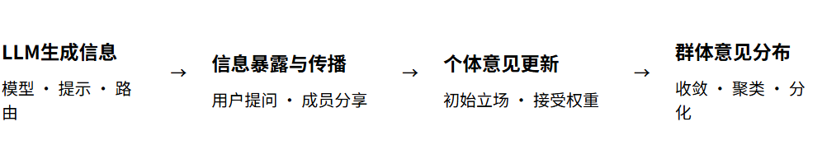
理论框架：群体意见如何从个体互动中涌现
ABM建模：
ABM适合研究局部互动如何形成信息扩散、规范、集体行动等宏观模式，尤其适用于“群体结果无法由个体属性简单相加得到”的问题。
理论基础：意见动力学
解释个体如何依据外部信息与社会影响更新立场
意见动力学提供更新规则 · ABM进行多主体、多轮交互模拟
LLM生成信息；显式规则更新意见；人类数据校准ABM参数。

Slide 6
大语言模型如何改变群体意见分布？
research question1，大语言模型信息源如何改变群体中的信息暴露与信息传播？
research question2，信息暴露与传播的变化如何影响个体意见更新和群体意见演化？
research question3：如果上述群体意见演化现象存在，在LLM侧进行技术调整能否抑制这些现象？
可能出现的结果：
1. 相同的LLM信息来源推动群体意见趋于收敛；
2. 初始立场条件化生成、选择性分享或有界接受推动不同阵营沿各自方向更新，群体出现聚类、极化或碎片化；
3. 变化仅仅发生在群体间的信息暴露和传播中，最终的群体意见分布没有出现显著变化。

Slide 7
研究方法：ABM动力学混合建模
LLM角色1：被研究的信息源
生成政策回答；模型、提示、路由为处理条件
↓
真实人类数据 → ┌──────── 混合ABM群体 ────────┐ → 模型验证
│ │
问卷与实验 │ LLM角色2：LLM代理节点 │ 微观更新
│ ↕ 双向交互 │ 分享行为
初始化与校准 │ 规则代理：意见动力学节点 │ 群体分布
│ │ 保留议题
└─────────────────────────────┘
↓
更新意见 · 分享信息 · 进入下一轮
混合方法保留 ABM 的人口、网络、时间步和互动环境，并将部分代理的消息函数和意见更新函数交给 LLM 实现。其他代理继续使用传统意见动力学方程。两类代理共享相同的输入输出接口，因此可以在同一个 ABM 中互动。

Slide 8
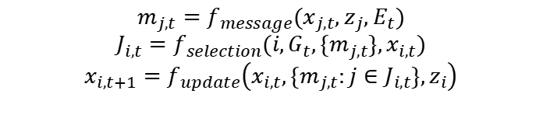
研究方法：意见更新函数
$$m_{j,t}=f_{message}(x_{j,t},z_{j},E_{t})$$
$$J_{i,t}=f_{selection}(i,G_{t},\{m_{j,t}\},x_{i,t})$$
$$x_{i,t+1}=f_{update}\left(x_{i,t},\{m_{j,t}:j∈J_{i,t}\},z_{i}\right)$$
**Selection function，$f_{\text{selection}}$：** 决定哪些来源 $j$ 进入 $J_{i,t}$。它回答“成员实际接触谁的信息”。
2. **Message function，$f_{\text{message}}$：** 决定来源状态如何形成消息 $m_{j,t}$。经典数值模型通常令 $m_{j,t}=a_{j,t}$。
3. **Update function，$f_{\text{update}}$：** 决定收到消息后，成员的意见状态如何变化。
$x_{i,t}$表示代理$i$在$t$轮的意见状态，$z_i$表示由人类数据支持的个体特征，$H_{i,t}$表示历史记忆，$E_t$表示外部信息环境，$G_t$表示互动网络，$J_{i,t}$表示本轮实际进入代理$i$暴露集合的信息来源。

Slide 9
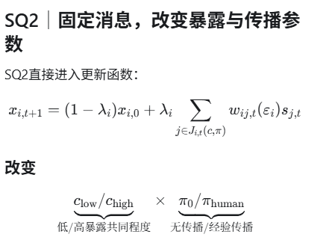

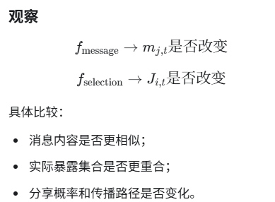
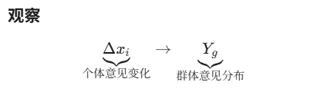
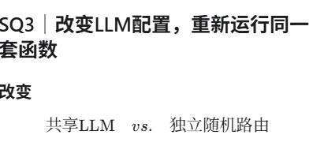
假设验证
SQ1：改变消息来源，观察fmessage与fselection

Slide 10
稳健性验证
验证混合架构的必要性
程序验证：这一层验证代码分别对三个函数做单元测试看模型代码、输出是否符合ODD协议完整报告
关键比较为：加入LLM代理后，能否提高对保留数据中意见变化、消息表达、分享行为和群体分布的预测？
验证群体涌现结果
可以组织规模较小、轮数有限的人类群体实验，用来验证群体轨迹。
Notes:
我们采用四层验证。第一层验证代码是否正确实现消息、选择和更新三个函数；第二层使用人类实验分别校准并验证三个函数；第三层比较纯规则ABM与混合ABM，看加入LLM代理能否提高对保留议题和保留参与者的预测；第四层用小规模真实群体数据检验意见分布、聚类和传播轨迹等宏观模式。最后通过函数消融和敏感性分析判断结果来自哪个函数。混合模型如果不能超过纯规则模型，我们就不主张LLM代理具有额外方法价值。

Slide 11
潜在贡献
3.探究LLM输出同质性研究的群体效应
1.从个体人机交互推进到群体意见形成
LLM同质性研究预测：不同成员在共同提示下使用相同模型，可能获得相似论点、证据和来源
算法个性化和有界信任研究则相反。
本研究的结果可以为这两种理论找到各自边界条件
建立从个体LLM交互到群体意见分布的微观—宏观解释：
2.将自然语言信息过程纳入意见动力学
4：扩展ABM的解释范围
\[
\text{显式动力学规则}
+
\text{自然语言过程记录}
\]同时观察消息、暴露、传播路径和意见变化，使群体结果可以沿信息路径追溯。

